Slide 2
Gobernanza Multinivel & Territorios
Inteligentes - Territorios Resilientes: la experiencia de Andalucía
Manuel Gómez Navarro
Ayuntamiento de El Puerto de Santa María
manuel.gomeznavarro@elpuertodesantamaria.es
www.elpuertodesantamaria.es

Slide 3
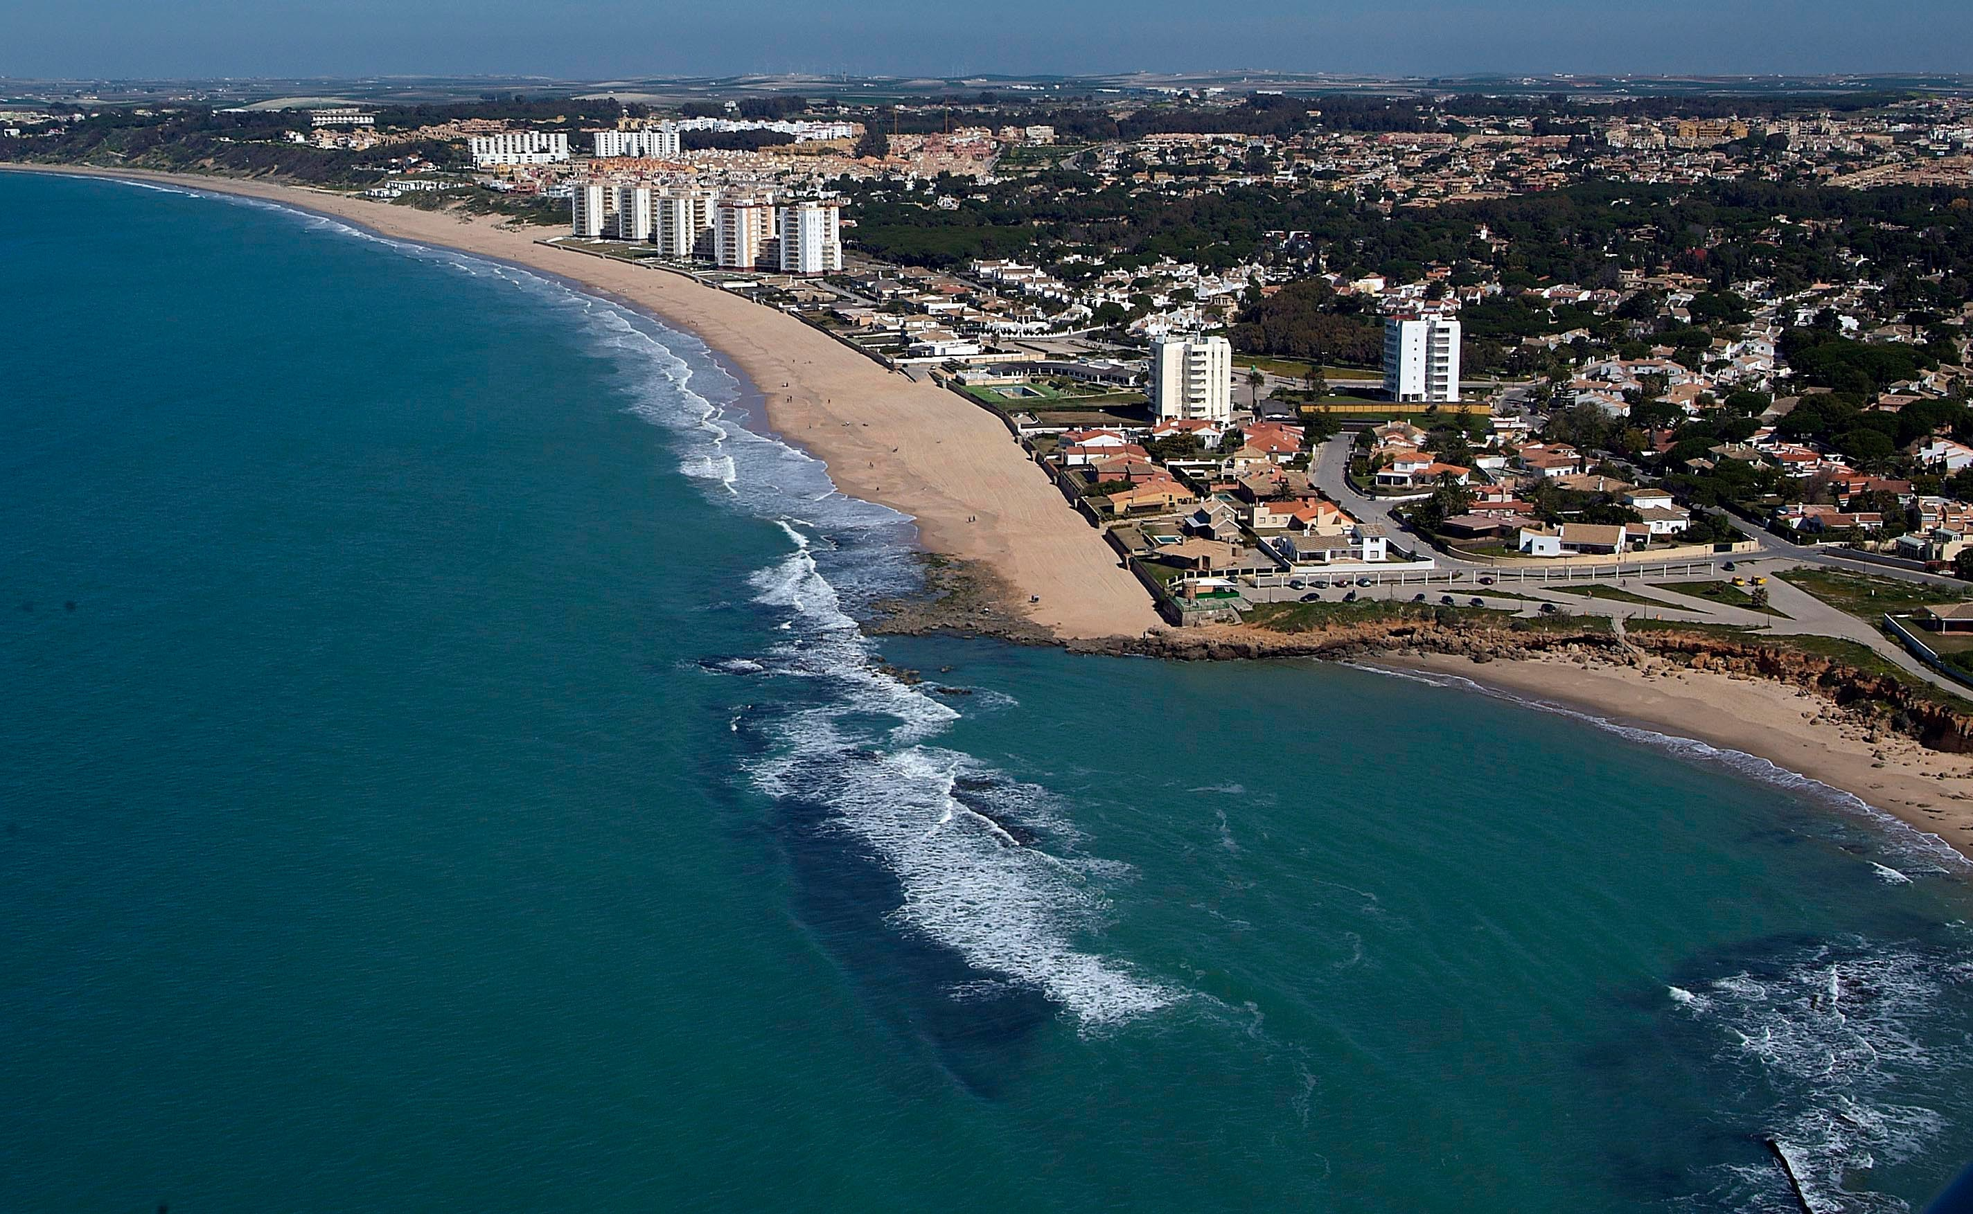
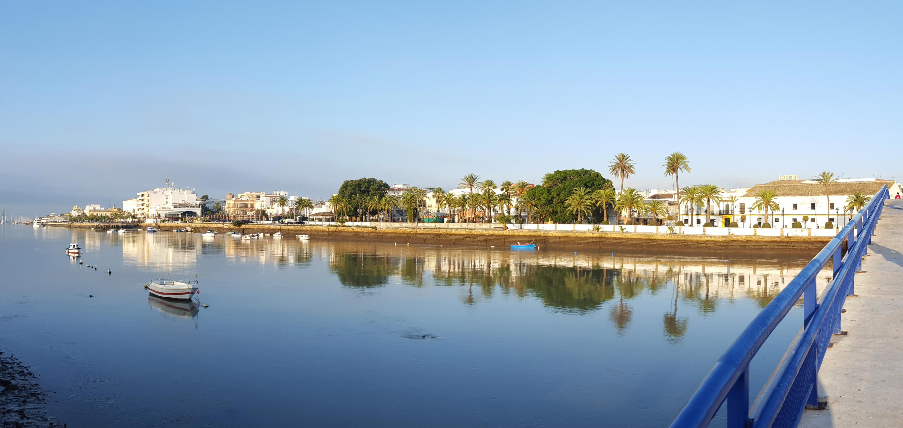

Slide 4
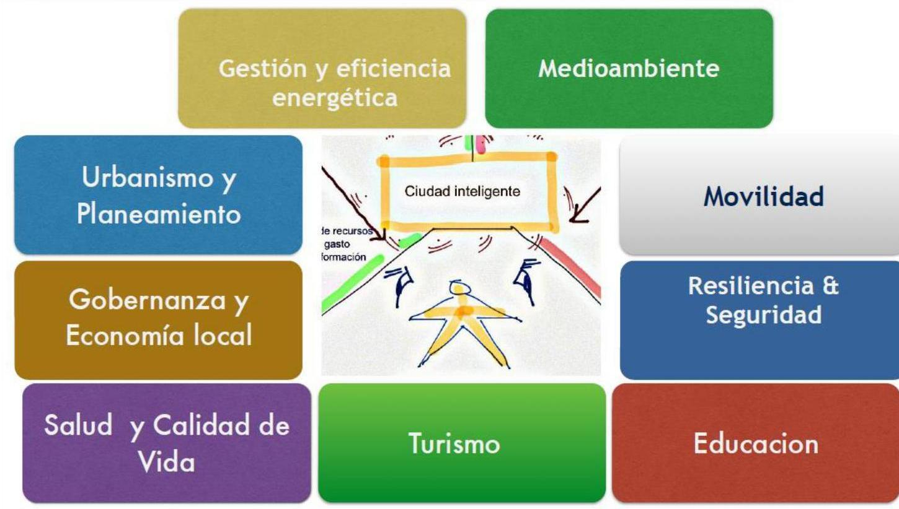
¿HASTA DÓNDE?

Slide 5
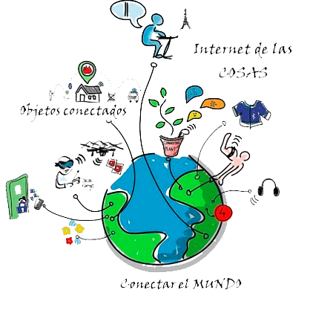

Slide 6
Eficiencia Energética.
Transformación Digital Servicios.
Turismo.
Movilidad.
Medio Ambiente.
Datos Abiertos.
Reutilización de la Información.
Participación Ciudadana.
Sistema Operativo de Ciudad.
Toma de Decisiones.
.

Slide 7
MEJORAR
MEJORAR
MEJORAR
LA CALIDAD
DE VIDA
LA
SOSTENIBILIDAD
LA
SOSTENIBILIDAD
LA GESTIÓN EFICIENTE DE LOS SERVICIOS
usando tecnología de forma intensiva e inteligente

Slide 8
OBJETIVO DEL
PLAN DE EFICIENCIA ENERGÉTICA
Reducir las emisiones de CO2

Slide 9
ÁREAS DE ACTUACIÓN
Alumbrado Público
Equipamientos
Energías
renovables

Slide 10
Alumbrado Público
INICIAL
El alumbrado público de El Puerto de Santa María está compuesto por un total de 12.529 puntos de luz que consumen un total de
9.667.269,15
9.667.269,15
kWh anuales
kWh anuales

Slide 11
Alumbrado Público
MEDIDAS PLANTEADAS
Reducción de potencia Incorporación tecnología LED Tecnología más eficiente
Gestión predictiva
del movimiento
Optimización nivel lumínico
Temporalización
Telecontrol

Slide 12
Alumbrado Público
AHORRO PREVISTO
6.618.254.67
Ahorro anual kWh
2.640.683,61
Reducción Anual CO² en Kg

Slide 13
Eficiencia energética en equipamientos
SITUACIÓN ACTUAL
El Ayuntamiento de El Puerto de Santa Maríacuenta con 26 edificios que en la consumen
2.083.181,18
kWh anuales

Slide 14
Eficiencia energética en equipamientos
AHORRO PREVISTO
929.316,53
Ahorro anual kWh
367.211,72
Reducción Anual CO² en Kg

Slide 15
AHORRO PREVISTO DE LAS ACTUACIONES
+
7.547.571,20
Ahorro anual kWh
3.007.895,34
Reducción Anual CO² en Kg

Slide 16
PRESUPUESTO ESTIMADO
6.194.471,00€
5.437.586,00€
En Alumbrado Público
756.885,00€
EE.EE en equipamientos

Slide 17
AHORROS ANUALES

Slide 18
Sala de Emergencias Policía Local (I)
Centro de Mando y Control.
Sala de Emergencias.
Cámaras en Vía Pública.
Localización GPS.
Grabación Comunicaciones.
.

Slide 19
Sala de Emergencias Policía Local (II)
Seguridad.
Emergencias.
Transporte, Tráfico y Movilidad.
Estacionamiento.
Turismo.
Medio Ambiente.
.

Slide 20
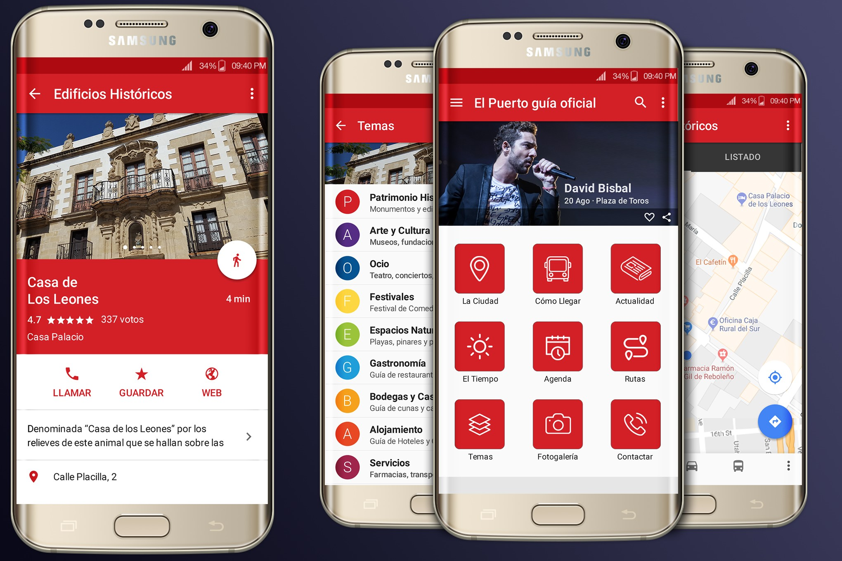
Plataforma Digital Turismo y WIFI Público (I)
Plataforma Digital Móvil.
Noticias Push.
Geolocalización.
Información Dinámica.
Generación de Informes.
WIFI Público.
.

Slide 21
Plataforma Digital Turismo y WIFI Público (II)
Cultura y Ocio.
Comercio y Negocios.
Transporte, Tráfico.
Turismo.
Accesibilidad.
.

Slide 22
Transformación Digital (I)
Tramitación Electrónica de Decretos.
Implantación Firma Electrónica.
Reingeniería de Procesos.
Optimización de Recursos.
.

Slide 23
Transformación Digital (II)
Tramitación Electrónica de Facturas.
Control del Estado de las Facturas.
Firma de Operaciones Contables.
Reducción del Tiempo de Tramitación.
Descentralización Contable.
.

Slide 24
Transformación Digital (III)
Nueva Sede Electrónica.
Pago On-Line.
Integración Plataformas MINHAFP.
Firma Biométrica.
Consulta del Estado de los Expedientes.
Cumplimiento Leyes 39 y 40/2015
.

Slide 25
Gestión de Colas de Espera y Cita Previa
Gestión Centralizada de Citas y Visitas.
Disminución de los Tiempos de Espera.
Información Continua a los Ciudadanos
Mejora en la Atención.
Estadísticas e Informes On-Line.
.

Slide 26
Plataforma de Gestión y Reservas de Pistas Deportivas
Reserva de Pistas Deportivas.
Organización de Ligas/Competiciones.
Pago On-Line.
Accesibilidad.
Gestión/Control de los Ingresos.
.

Slide 27
Videoactas Electrónico
Gestión Electrónica Completa del Documento Audiovisual.
Sistema de Megafonía.
Acceso de los Ciudadanos a Acuerdos Plenarios.
Votación Electrónica.
Control de Presencia.
Acceso a Intervenciones.
.

Slide 28
Comunicación de incidencias y seguimiento.
Participación ciudadana. CANAL BIDIRECCIONAL.
Multiplataforma: APP, WEB, Telefónica …
Geolocalización.
Integración con plataformas de terceros.
Conocimiento del estado real de la ciudad.
Cuadro de mandos.
.

Slide 30
¿QUIERES SABER MÁS?
Participa y Decide con criterio
Residentes y Visitantes.
Empadronados.
Distrito.
Barrio.

Slide 31
Explorar y navegar en el presupuesto.
Importes y porcentajes.
Comparativa con años anteriores.
Desglose por aplicaciones presupuestarias.
Descarga de datos.

Slide 33
“Nunca creí que pudiéramos transformar el mundo, pero creo que todos los días se pueden transformar las cosas”
Françoise Giroud

